Slide 1
Prosedur Disain Kombinasi Torsi dan Geser

Slide 2
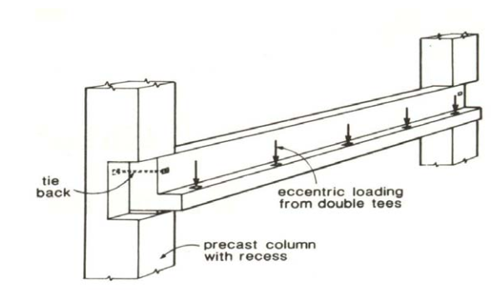
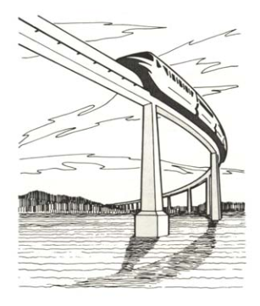
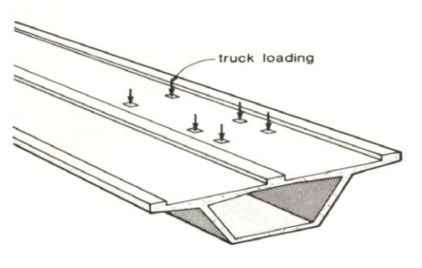
CONTOH TORSI PADA STRUKTUR

Slide 3
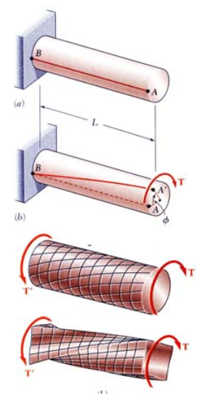
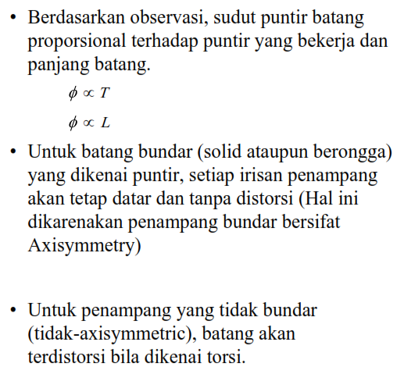
DEFORMASI BATANG AKIBAT PUNTIR

Slide 4
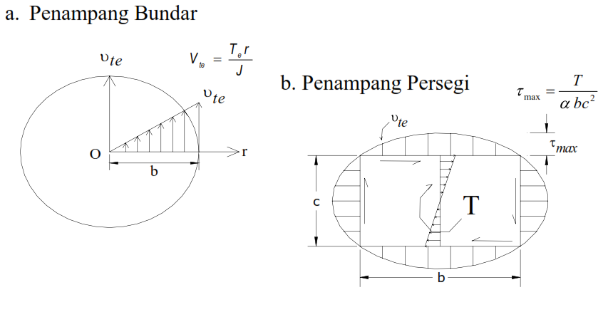
DIDTRIBUSI TEGANGAN GESER PUNTIR BERDASARKAN PENDEKATAN ELASTIS

Slide 5
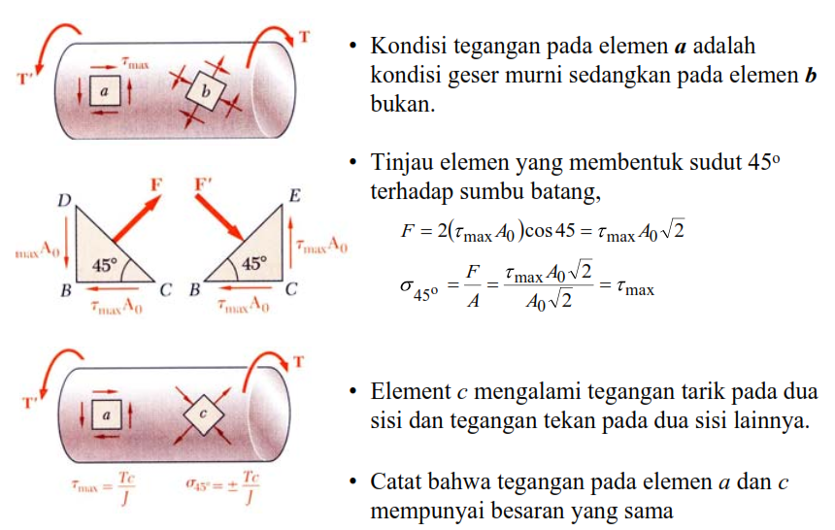
NORMAL STRESSES

Slide 6
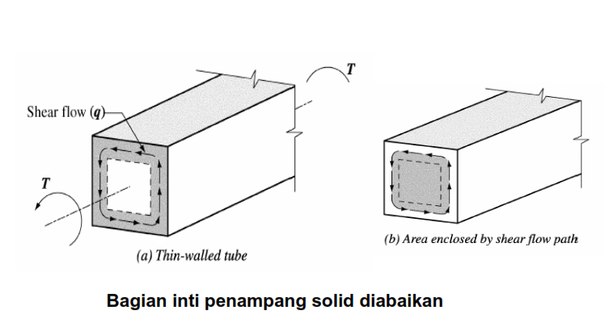
Thin-Walled Tube Analogy

Slide 7
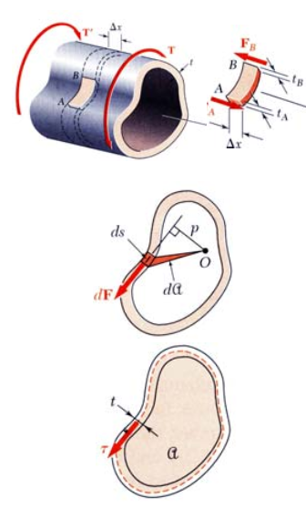
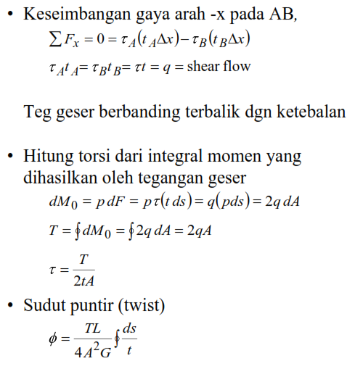
Geser Puntir Pada Tabung Berdinding Tipis

Slide 8
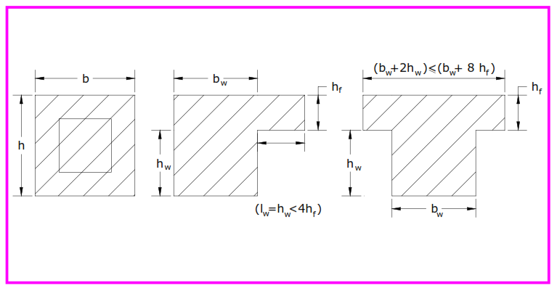
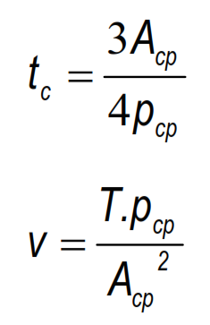
Puntir Pada Penampang Solid

Slide 9
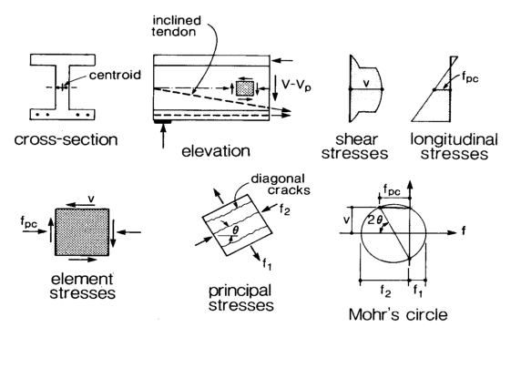
Retak Puntir

Slide 10
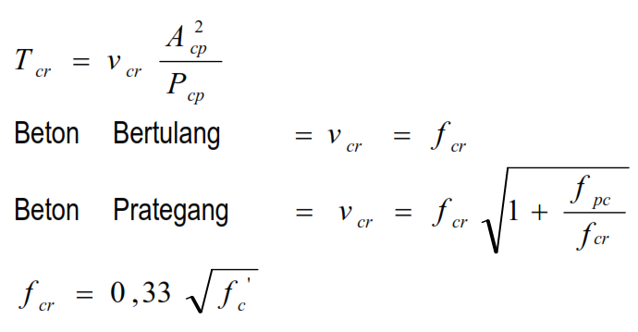

Slide 11
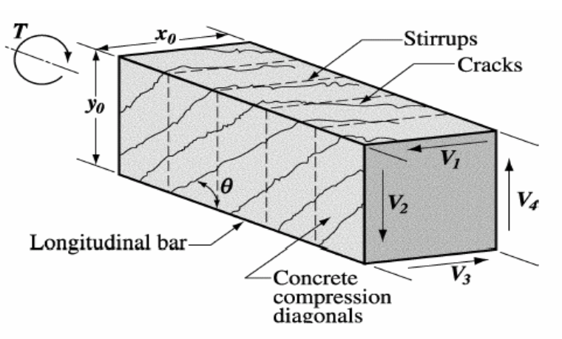
Space Truss Analogy

Slide 12
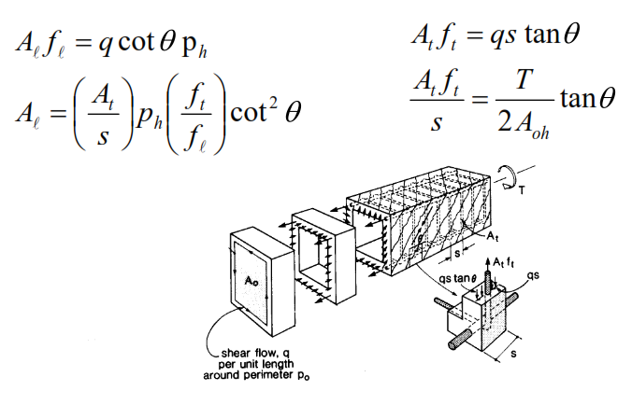
Kondisi Keseimbangan

Slide 13
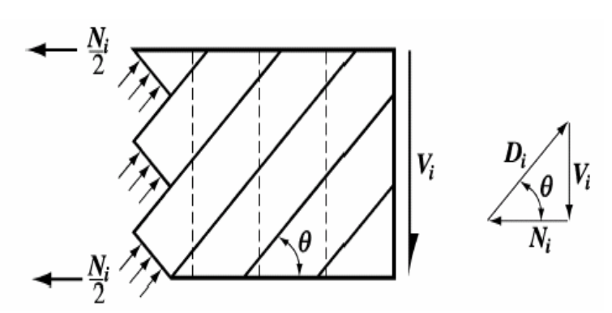
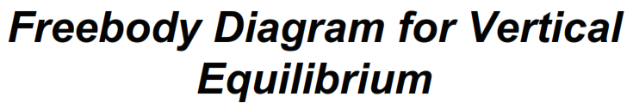
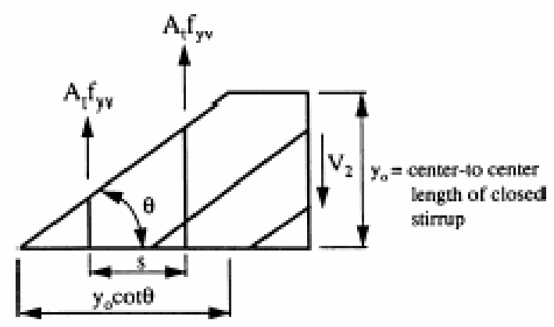

Slide 14
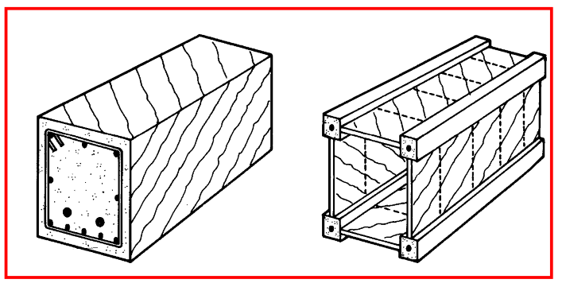
Mekanisme Tahanan Puntir Pada Struktur Beton

Slide 15
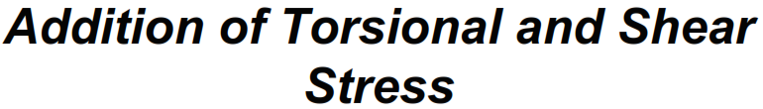
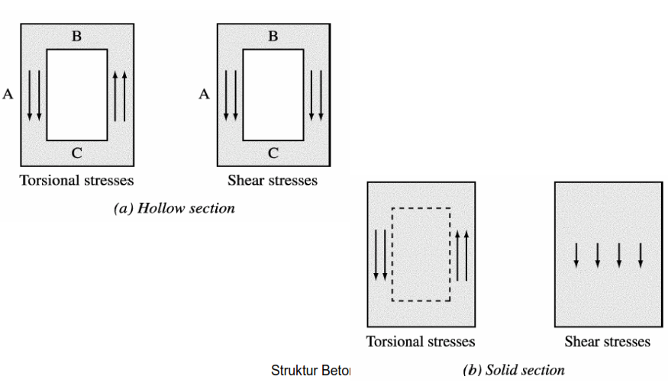

Slide 16
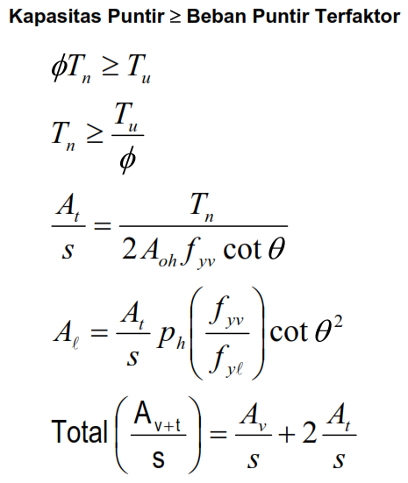
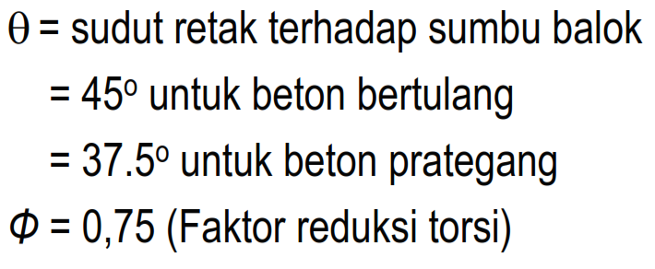
PROSEDUR DESAIN

Slide 17
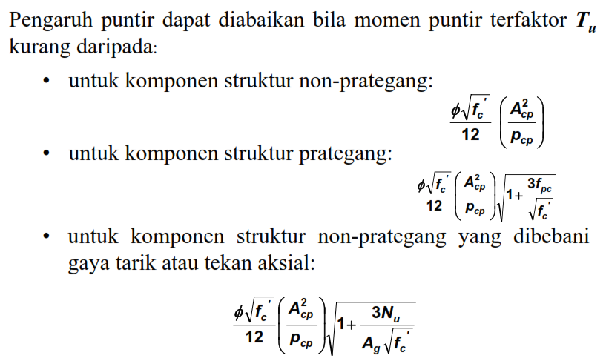
PROSEDUR DESAIN

Slide 18
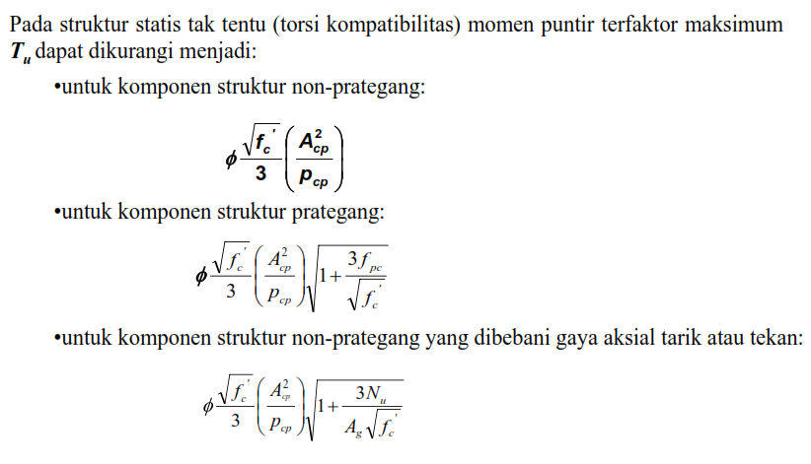
PROSEDUR DESAIN

Slide 19
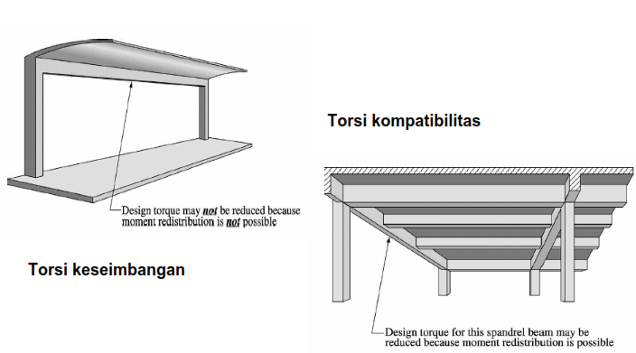
JENIS – JENIS BEBAN TORSI

Slide 20
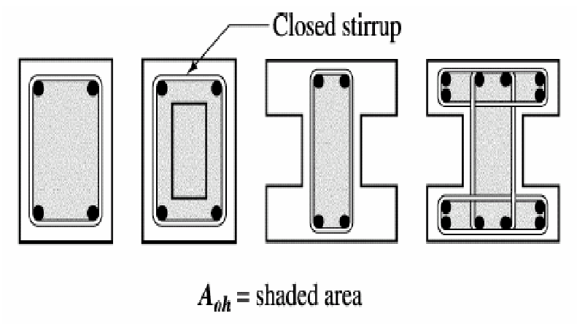
Definisi Aoh dan ph

Slide 21
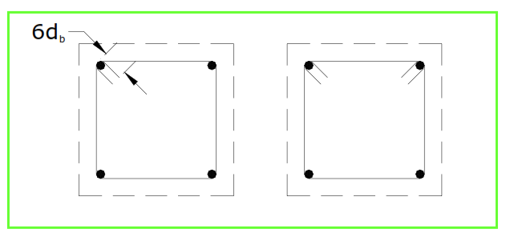
Pemasangan Tulangan Sengkang Tertutup

Slide 22
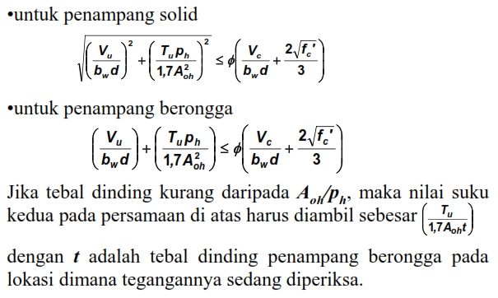
Persyaratan Dimensi Penampang

Slide 23
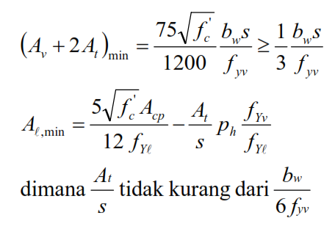
Tulangan Torsi Minimum

Slide 24
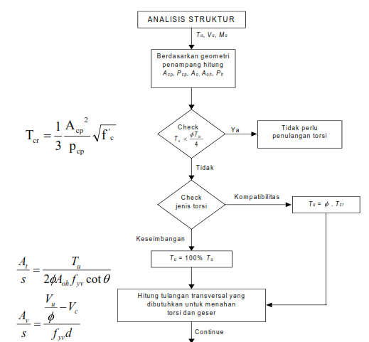
Algoritma Tulangan Puntir

Slide 25
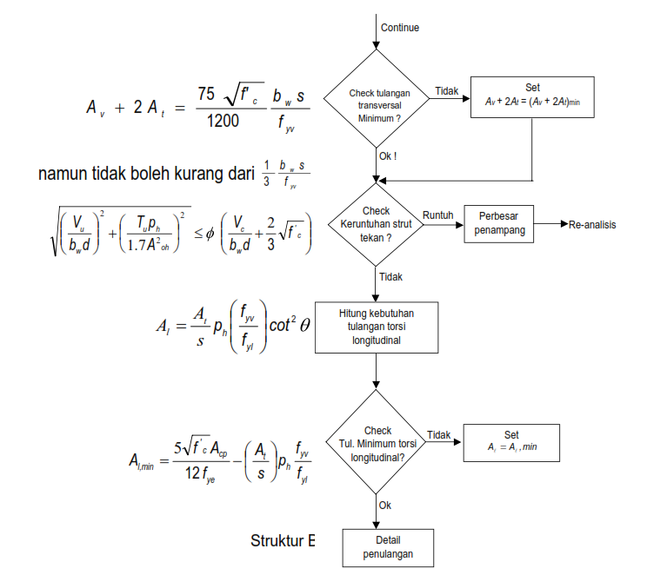
Algoritma Tulangan Puntir

Slide 26
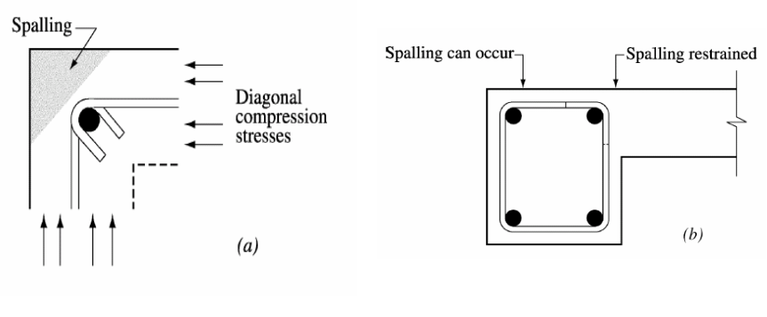
Spalling Pada Sudut Penampang Akibat Torsi

Slide 27
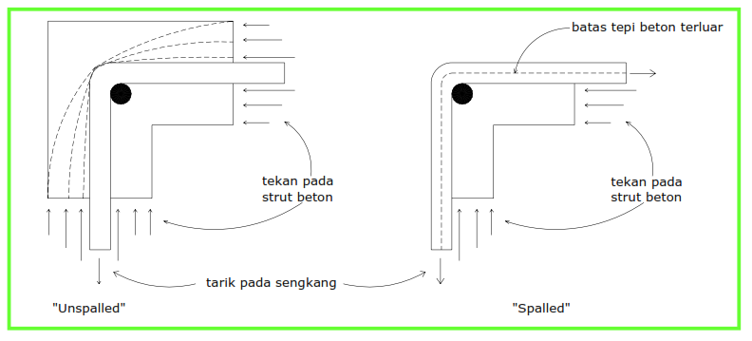
Spalling Pada Selimut Beton

Slide 28
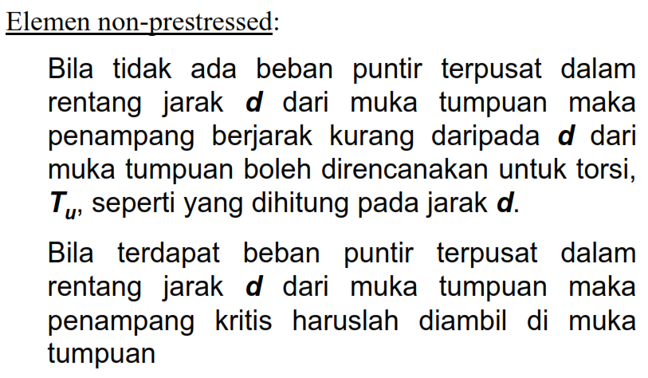
Lokasi Torsi Maksimum Pada Perencanaan Balok

Slide 29
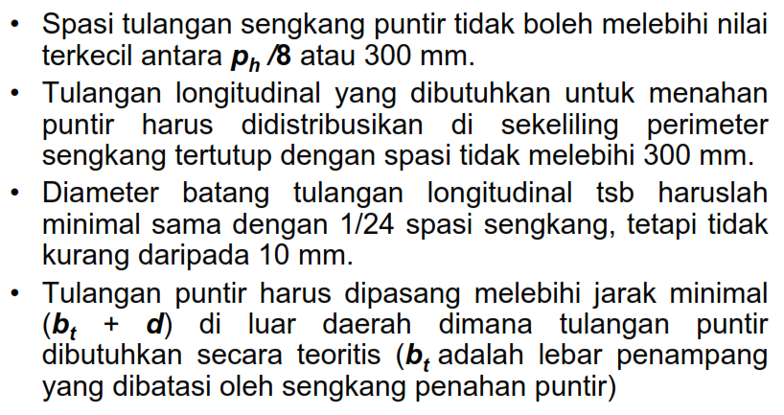
Catatan

Slide 30

Konsep
1. Apabila Tu > ϕ f′_{c}⁄12
_{A}2
/p → Torsi perlu diperhitungkan
cp cp
V_{u}
2
T_{u}p_{h}
2
V_{c} 2 f'_{c}
2. Kontrol Penampang
+
≤ ϕ _{bwd} +
→ Penampang memenuhi
b_{w}d 1,7A²
3
oh
3. sengkang tertutup torsi perlu untuk digunakan sebagai tulangan transversal, menggunakan kekuatan leleh maksimum sebesar 400 MPa, sehingga
A_{t =} T_{n}
s 2A₀f_{yv}cotθ
Tulangan longitudinal tambahan haruslah
A
t
^{f}yv ^{f}yl
A = p
cot²θ
l h
s
tetapi tidak kurang dari
5 f′_{c}A_{cp}
A = —
A_{t} s
^{f}yv
l,min
12f_{yl}
p
^{h f}yl
dimana A_{t}/s harus tidak kurang dari b_{w}/(6f_{yv}).
Spasi sengkang‐sengkang transversal yang diperbolehkan maksimum adalah yang lebih kecil dari p_{h}/8 atau 300 mm
Tulangan Torsi Longitudinal harus mempunyai diameter paling sedikit seperduapuluhempat (1/24) spasi sengkang, tetapi tidak kurang dari diameter batang D‐10.

Slide 31

Konsep
4. Hitung tulangan geser perlu A_{v}
•
A_{v =} V_{s}
s f_{yv}d
dimana V_{s} = V_{n} – V_{c} dan
V_{c} =
h f'_{c}
b_{w}d
6
dimana λ = 1,0 untuk beton bobot‐normal
= 0,85 untuk beton bobot‐ringan‐pasir
= 0,75 untuk beton bobot‐ringan‐semua
5. Dapatkan A_{vt} total
A_{vt} = A_{v} + 2A_{t} =
f'_{c} b_{w}s
16
^{f}yv
namun tidak boleh kurang dari (1/3)(b_{w}s/f_{yv}).

Slide 32

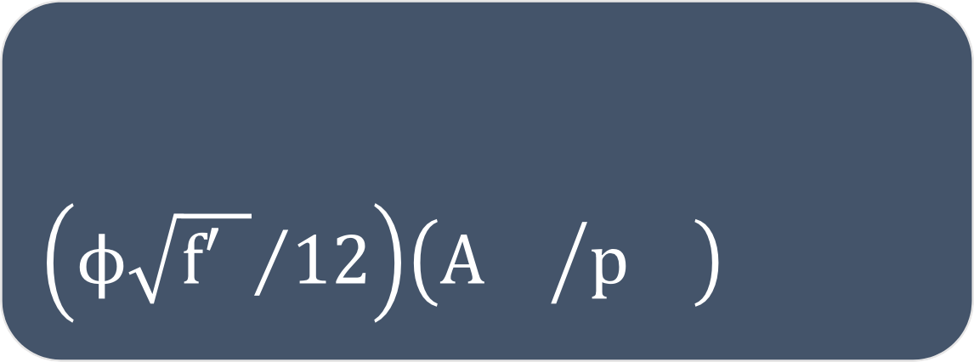
Ringkasan
Perhitungan torsi dilakukan bila Tu >
2
c cp cp

Slide 33

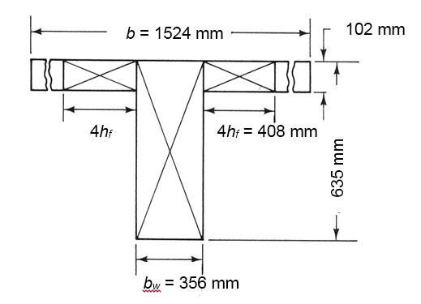
Latihan
Sebuah
irisan
penampang
balok‐T
mempunyai
dimensi geometri yang
ditunjukkan dalam Gambar diatas. Gaya
geser eksternal berfaktor yang bekerja pada penampang kritis tersebut mempunyai
harga V_{u} = 178 kN. Penampang kritis
tersebut dikenai oleh momen torsi berikut:
momen torsi eksternal berfaktor kesetimbangan T_{u} = 50,9 kN‐m;
T_{u} berfaktor kompatibilitas = 7,3 kN‐m;
T_{u} berfaktor kompatibilitas = 29,9 kN‐m.
Diberikan:
tulangan lentur A_{s}
f′_{c}
beton bobot‐normal
^{f}yl
= 2194 mm²
= 27,6 MPa,
= f_{yv} = 414 MPa

Slide 34

Latihan
Torsi kesetimbangan:
Momen torsi berfaktor (Tahap 1)
momen torsi kesetimbangan yang diberikan = 50,9 kN‐m Momen torsi total yang harus disediakan untuknya dalam disain.
T 50,9
u
= 67, 87 kN‐m
T perlu = =
n
ф 0,75
^{A}cp ^{p}cp
= x₀y₀ = 356 × 635 = 226.060 mm²
= 2(x₀ + y₀) = 2(356 + 635) = 1982 mm
Dari Pers. (8.5), momen torsi dimana torsi dapat diabaikan adalah
_{A}2
0,75 27,6 226.060²
12 1982
₌ c cp
T
ф f'
=
u
12
^{p}cp
= 8,47 kN‐m < 50,9 kN‐m
Karenanya disain untuk torsi penuh.

Slide 35

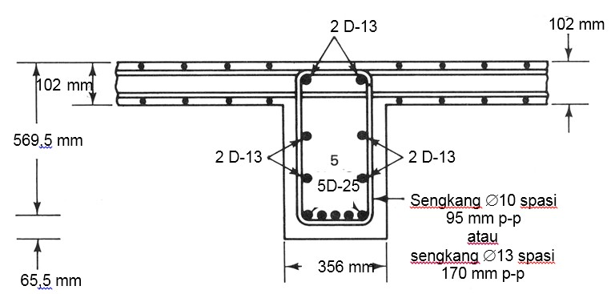
Latihan
Properti penampang (Tahap 2)
A₀ = 0,85A_{0h}, dimana A_{oh} adalah luasan yang dibatasi oleh garis pusat sengkang
tertutup
terluar. Dengan
mengasumsikan penutup bersih 40 mm
dan sengkang ∅13, dari Gambar 8.5,
x₁ = 356 – 2(40 + 6,5) = 263 mm
y₁ = 635 – 2(40 + 6,5) = 542 mm
A_{0h} = 263 × 542 = 142.546 mm²
A₀ = 0,85A_{0h} = 0,85(142.546) = 121.164
mm²
d = 635 – (40 + 13 + 12,5) = 569,5 mm
p_{h} = 2(x₁ + y₁) = 2(263 + 542) = 1610
mm
Gunakan θ = 45°, cot θ = 1,0.

Slide 36

Latihan
Cek kecukupan penampang (Tahap 3)
Untuk penampang tersebut agar cukup, haruslah memenuhi Pers. (8.3a):
2
V_{c +} 2 f'_{c} b_{w}d 3
V_{u}
2
+ ≤ϕ
T_{u}p_{h}
b_{w}d
1,7A²
oh
27,6
V =
f'_{c}
b d=
× 356 × 569,5 = 177.52 kN
c
6
w
6
2
V_{u}
2
+
T_{u}p_{h}
b_{w}d
1,7A²
oh
178.000
2
50,9×10⁶×1610
2
=
+
356×569,5 1,7 142.546 ²
= 0,77 + 5,63 = 2,53 Mpa
V_{c +} 2 f'_{c}
177,52
₊ 2 27,6
ϕ =0,75
b_{w}d 3 356×569,5 3
= 0,75(0,88 + 3,50) = 3,28 MPa > 2,53 MPa.
Karenanya penampang tersebut cukup.

Slide 37

Latihan
Tulangan torsi (Tahap 4)
A_{t=} T_{n} 67,87×10⁶
=
s 2A₀f_{yv}cotθ 2×121.164×414×1,0
= 0,676 mm²/mm/satu kaki
Tulangan geser
V =
f'_{c}
b d = 177,52 kN
c
6
w
178 1
V_{n}= _{0,75} = 237,33 kN > V_{c}; juga >₂V_{c}
untuk tulangan web geser minimum. Karenanya, sediakan sengkang geser.
V_{s}
A_{v}
s ^{A}vt
= V_{n} – V_{c} = 237,33 – 177,52 = 59,81 kN
V_{s} 59,81×10³
= = = 0,254 mm²/mm/dua kaki
f_{yv}d 414×569,5
2A_{t} A_{v}
= + = 2 × 0,676 + 0,254 = 1,607 mm²/mm/dua kaki
s s s
Coba sengkang tertutup ∅10. Luasan dua kaki = 157,08 mm².
s=
luasanirisanpenampangsengkang 157,08
= _{1,607} = 97,8 mm
A_{vt}⁄sperlu

Slide 38

Latihan
Spasi yang diperbolehkan maksimum s_{maks} = lebih kecil dari p_{h}/8 atau 300 mm, dimana
p_{h} = 2(x₁ + y₁) = 1610 mm. Dari sebelumnya p_{h}/8 = 1610/8 = 201,25 mm >
97,8 mm.
A_{vt} = A_{v} + 2A_{t} =
f'_{c} b_{w}s ₌
27,6 356×95
= 26,82 mm²
16
^{f}yv
16 414
karenanya, dari Pers. (8.7),
1 b_{w}s 1 356×95
A minimum = = = 27,23 mm²
vt
3 f_{yv} 3 414
kurang dari 157,08 mm²; tidak mengontrol. Karenanya gunakan sengkang tertutup ∅10
spasi 95 mm pusat ke pusat. Jika sengkang tertutup ∅13 digunakan, spasi dapat ditingkatkan menjadi 170 mm p ke p.
A
At ^{f}yv
= p cot²θ
l
s
^{hf}yl
= 0,676 × 1610₄₁₄
⁴¹⁴× 1,0 = 1089,13 mm²
A minimum
5 f'_{c}A_{cp}
= –
A_{t} s
^{f}yv
p
l
12f_{yl}
^{hf}yl
=
5 27,6×226.060
414
– 0,676 × 1610 ×₄₁₄
12×414
= 1195,27 – 1089,13 = 101,14 mm²< 1089,13mm²
Karenanya A_{l} = 1089,13 mm².

